Slide 1

NEINVESTIČNÍ DOTACE odboru prevence kriminality
Ministerstva vnitra
v Jednotném dotačním portálu RISPF pod záštitou Ministerstva financí:
Jednotný dotační portál (mfcr.cz)

Slide 2
„Výzvy“ k dotačním programům včetně příloh v editovatelné podobě jsou zveřejněny na:
Dotační systém prevence kriminality - Ministerstvo vnitra České republiky (mvcr.cz) – program Prevence sociálně patologických jevů
Dotační systém prevence kriminality - Ministerstvo vnitra České republiky (mvcr.cz) – program Krizových či asistenčních linek 116XXX
Žádosti jsou přijímány pouze elektronickou cestou:
na internetových stránkách Jednotného dotačního portálu RISPF pod záštitou MF (dále jen portál):
https://isprofin.mfcr.cz/rispf
Zahájení a ukončení elektronického sběru žádostí v portálu, včetně následného zaslání prostřednictvím datových schránek MV (ID 6bnaawp):
Zahájení: 30. srpen
Ukončení: 4. říjen
Veškeré vyplněné kolonky či checkboxy (zaškrtávací pole) jsou v této prezentaci uvedeny pouze jako příkladové !!!

Slide 3
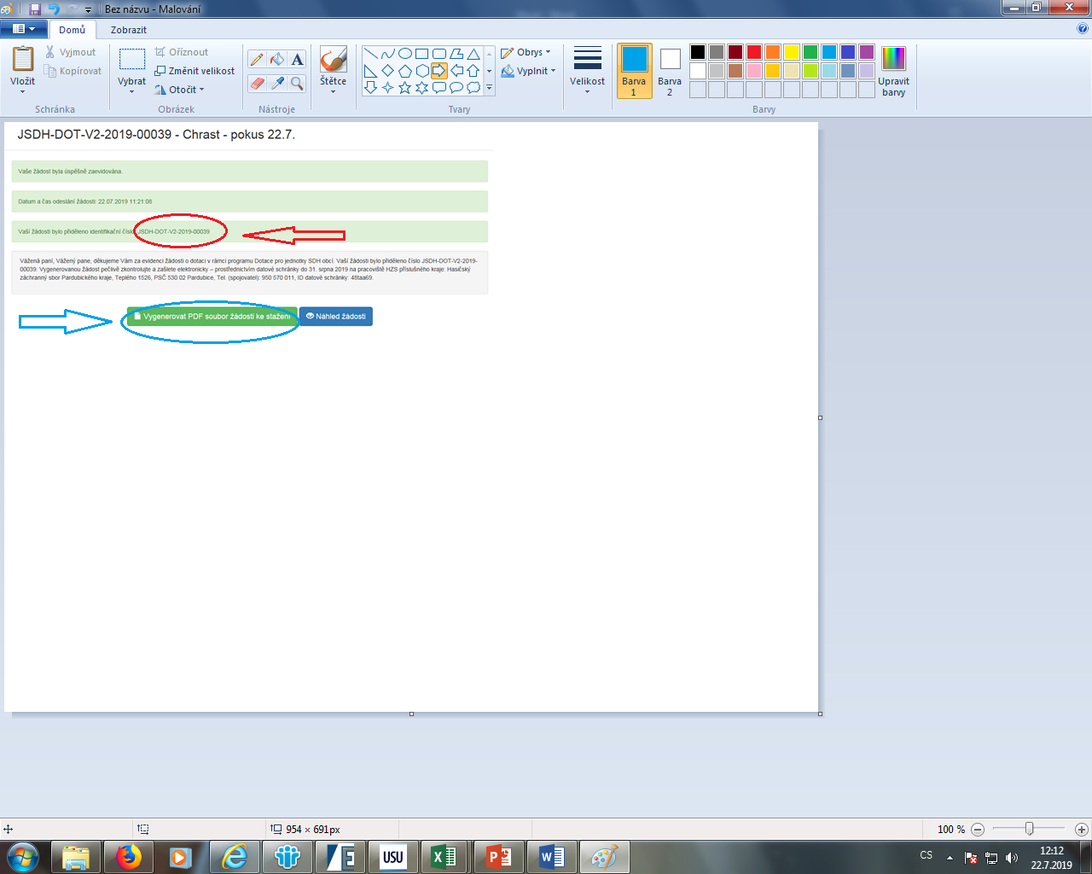
Jak postupovat při odeslání žádosti:
vyplnit formulář žádosti na portálu: https://isprofin.mfcr.cz/rispf
odeslat žádost v portálu – žádost dostane své jedinečné číslo:
např. 2025Linky_00003; 2025SPJ_00002
3. vygenerovat .pdf soubor – podepsat
elektronicky (popř. fyzicky) statutárním
zástupcem,
odeslat DS do 4. října na MV OPK již bez příloh
(přílohy byly vloženy do portálu)
Vytvořit žádost a odeslat na svojí e-mailovou adresu můžete v testovací verzi JDP:
Jednotný dotační portál (gov.cz)

Slide 4
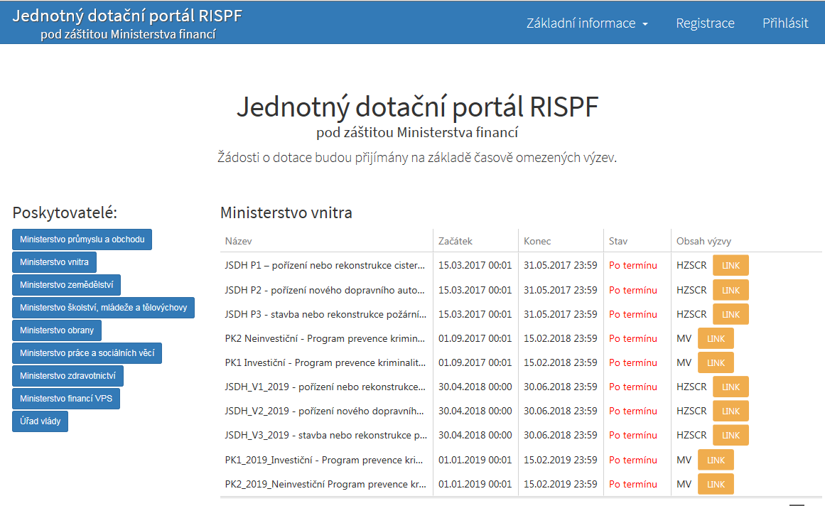
Úvodní stránka portálu: https://isprofin.mfcr.cz/rispf
V případě, že jste někdy žádali o dotaci prostřednictvím tohoto portálu např. na investiční dotace (CAS, DA atd.) máte již hotovou registraci, proto se nyní jen „přihlaste“
V případě, jste ještě nikdy nežádali o dotaci prostřednictvím tohoto portálu, je nutné se „zaregistrovat“

Slide 5
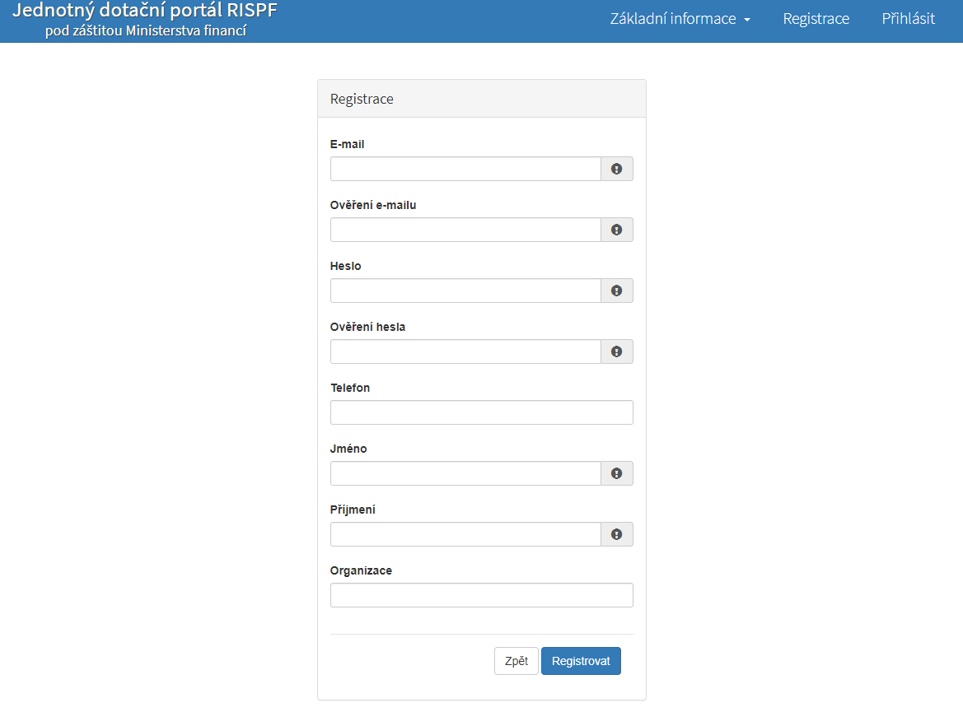
Registrace
Vyplňte všechna povinná pole označená „!“
Na zadanou emailovou adresu bude po doplnění povinných polí
a zmačknutí tlačítka „Registrovat“ zaslán e-mail, ve kterém budete požádáni o aktivaci Vámi zadané
e-mailové adresy.
NUTNO AKTIVOVAT do 24 hodin!
Pokud jste se už v minulosti registrovali na zadanou emailovou adresu, budete na toto systémem upozorněni. Pokud již neznáte své heslo, lze jej resetovat v kartě „Přihlásit“
(viz dále).

Slide 6
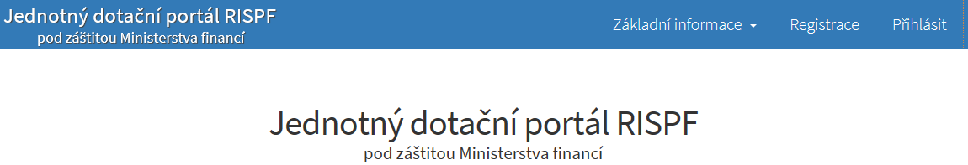
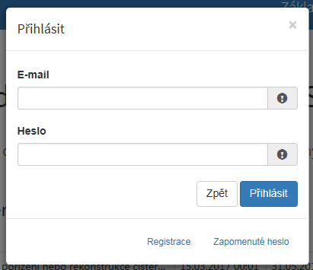
Přihlášení
Zde se přihlaste do portálu
Zadejte email a heslo
V případě, že si nemůžete vzpomenout na heslo, zadejte „Zapomenuté heslo“.

Slide 7
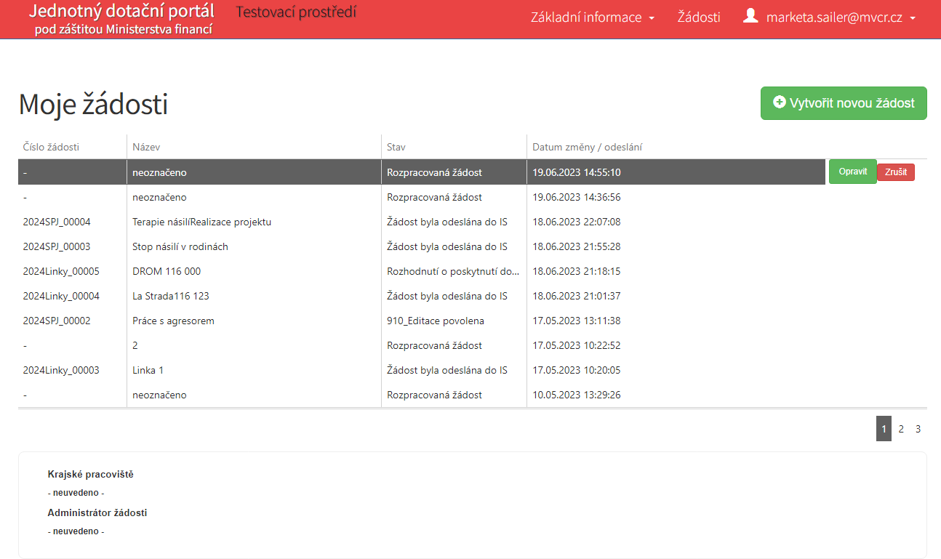
Vytvoření žádosti
Po přihlášení se dostanete na úvodní stránku, kde je dostupné tlačítko „Vytvořit novou žádost“, popř. je zde seznam žádostí, které jste již vytvořili dříve
V případě zjištění chyby, kterou si žadatel uvědomí před uzavřením portálu a vypršením lhůty pro zaslání žádosti, je možné ji zde „Zrušit“ (a vytvořit žádost novou). Toto platí jen v případě, že žadatel ještě nezaslal žádost DS na MV OPK a pouze do doby, kdy „Administrátor žádosti“ zůstane „neuveden“.
Žádost je možné uložit rozpracovanou a poté opravit.

Slide 8
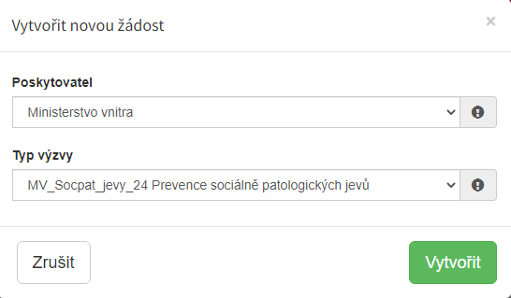
Volba poskytovatele a typu výzvy
Jako poskytovatele zvolte: „Ministerstvo vnitra“
Typ výzvy zvolte dle nabídky:
MV_Linky
MV_Socpat_jevy

Slide 9
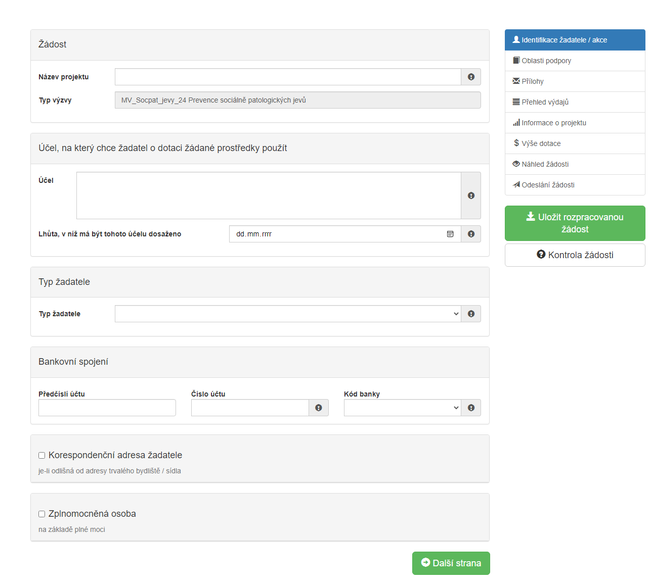
Záložka identifikace žadatele
Zde jsou uvedeny jednotlivé záložky žádosti. Doporučujeme žádost vyplňovat postupně, jak vás formulář sám navádí a záložky nepřeskakovat.
V případě, že nezvolíte postupné vyplňování , nemusí se pak správně zobrazovat jednotlivé záložky.
V případě nevyplnění „Oblasti podpory“ se vám např. nezobrazí údaje v záložce „Přílohy“ a „Výše dotace“.
Uveďte název projektu
Vyberte typ žadatele, zobrazí se jeho identifikace. Zadejte správné IČO a použijte tlačítko: „Načti z ARES“ – automaticky se pak ve správném tvaru doplní info o žadateli.
Všechna pole označená vykřičníkem musí být vyplněna!

Slide 10
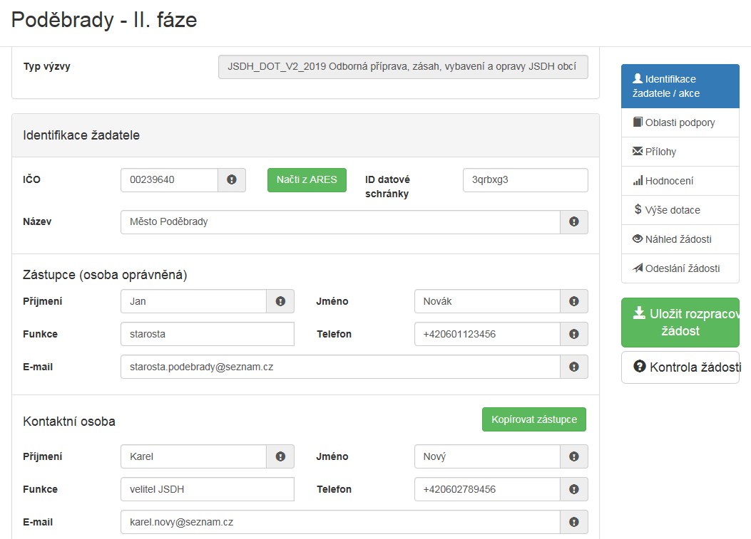
Příklad vyplnění

Slide 11
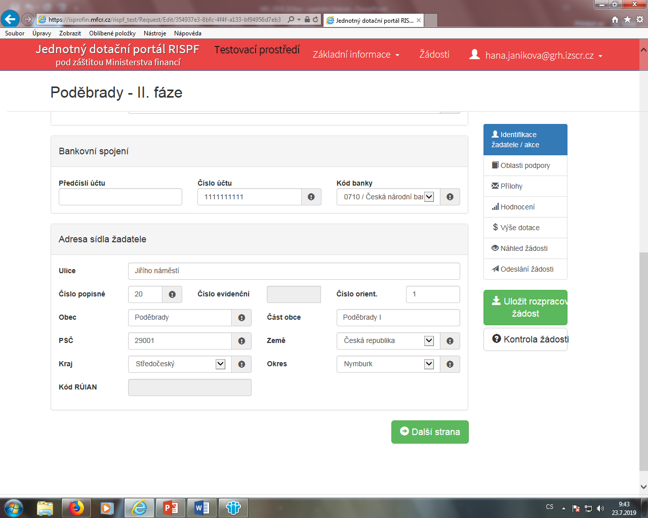
Bankovní spojení – Adresa sídla žadatele
Zadejte číslo účtu a vyberte kód banky.
V případě, že jste použili námi doporučované tlačítko „Načti z ARES“ – vyplnila se automaticky ve správném tvaru položka „Adresa sídla žadatele“, a to údaji z Administrativního registru ekonomických subjektů MF.

Slide 12
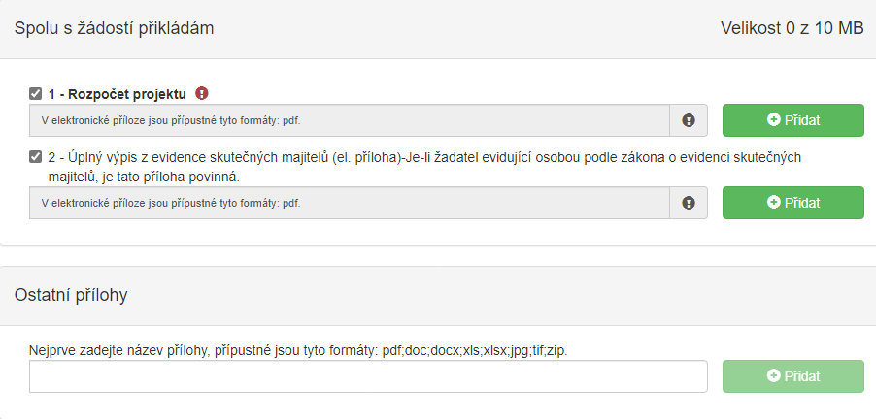
Přílohy
Jakmile je u přílohy vyznačen „!“ jedná se o přílohu povinnou. Bez vložení požadované přílohy nelze odeslat žádost.
Pro většinu žadatelů jde o povinnou přílohu. Přiložen musí být úplný výpis z evidence (nikoliv částečný, nikoliv výpis platných údajů).
Např. plná moc

Slide 13
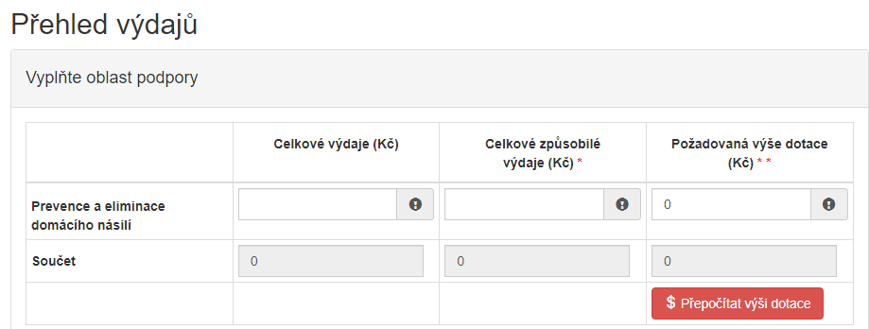
Přehled výdajů
Celkové způsobilé výdaje napište stejné jako celkové výdaje.
Dotace může být určena ke krytí nejvýše XX% celkových nákladů projektu
NEZADÁVEJTE přepočítání dotace.
Takto vypadá přehled výdajů ve vyplněné žádosti v náhledu.

Slide 14
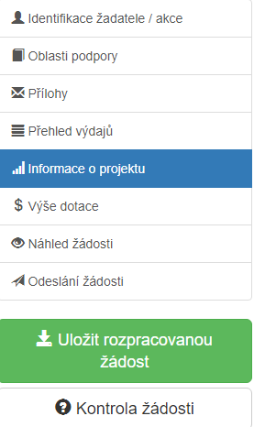
Informace o projektu
Všechny otázky vztahující se k informacím o projektu jsou povinné a vyžadují odpověď.

Slide 15
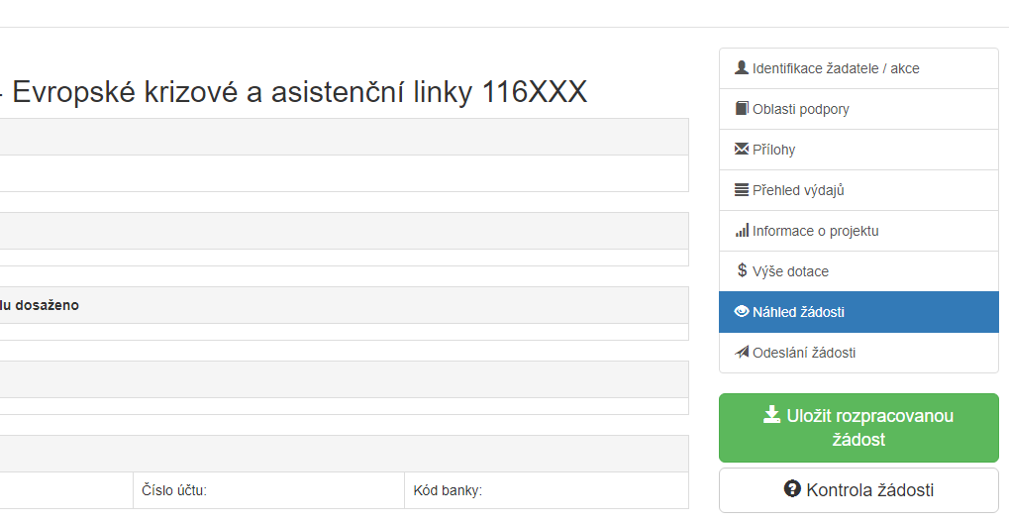
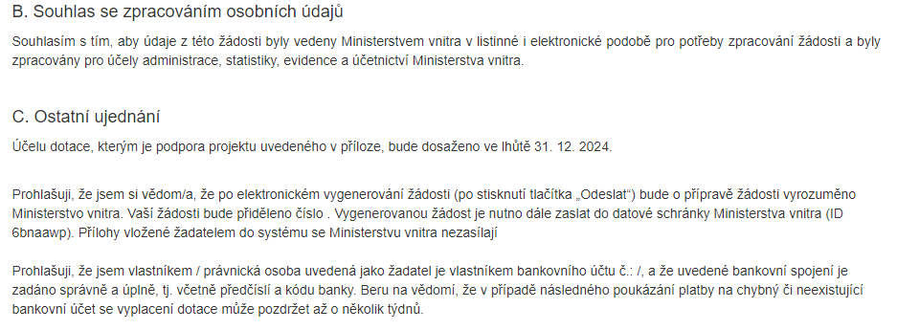
Náhled žádosti
Na stránce je vpravo v navigačním okénku zobrazen náhled žádosti. Zde je možno zkontrolovat chyby, pokud na nějakou narazíme, je možno se vrátit zpět k libovolné části formuláře.
Ve spodní části náhledu se nachází čestné prohlášení, souhlas se zpracováním osobních údajů a ostatní ujednání.
Číslo bankovního účtu bude doplněno automaticky odesláním žádosti.

Slide 16
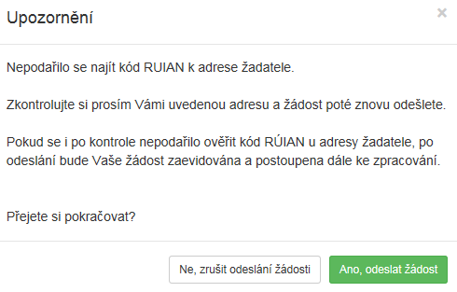
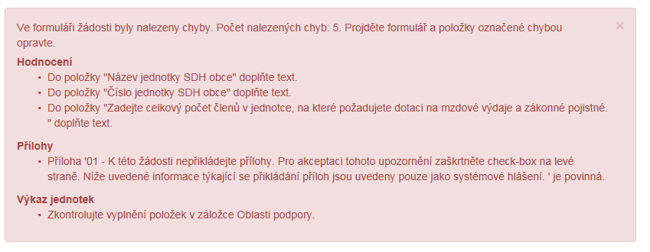
Odeslání žádosti
V případě, že systém nalezl chybu, nahlásí Vám, kde je třeba žádost opravit.
Než se žádost odešle, může se zobrazit upozornění s doplňujícími informacemi. V případě: že „Nepodařilo se najít kód RUIAN k adrese žadatele“ můžete bez problémů odeslat žádost tlačítkem „Ano, odeslat žádost“.
Nenalezený Kód RUIAN není překážkou odeslání žádosti!!
Nezapomeňte zaškrtnout prohlášení.

Slide 17
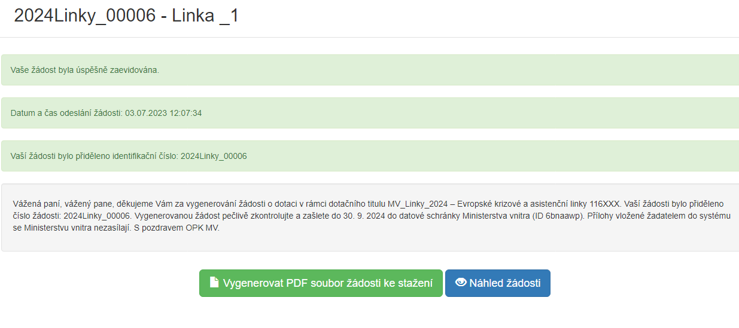
Odeslání žádosti – závěrečná stránka
Pokud ve formuláři nebyla nalezena chyba, portál potvrdí úspěšné zaevidování žádosti, zobrazí se identifikační číslo žádosti a datum a čas odeslání.
Nyní je třeba vygenerovat PDF soubor, podepsat
elektronicky (popř. fyzicky) statutárním
zástupcem a zaslat do 2. 10. 2023 datovou schránkou na Ministerstvo vnitra.
V případě, že žádost nebude řádně doručena datovou schránkou, bude na ní nahlíženo jako na nepodanou!!!

Slide 18
Potvrzení zaevidování žádosti v portálu – email
Vážená paní, vážený pane, děkujeme Vám za vygenerování žádosti o dotaci v rámci dotačního titulu MV_Linky_2025 – Evropské krizové a asistenční linky 116XXX. Vaší žádosti bylo přiděleno číslo žádosti: 2025Linky_00004. Vygenerovanou žádost pečlivě zkontrolujte a zašlete do 4. 10. 2024 do datové schránky Ministerstva vnitra (ID 6bnaawp). Přílohy vložené žadatelem do systému se Ministerstvu vnitra nezasílají. S pozdravem OPK MV.
Upozornění: Zpráva je generována automaticky, prosím, neodpovídejte na ni.
Na závěr Vám do emailu, který jste vyplnili v záložce „Identifikace žadatele“ přijde potvrzení - informace o zaevidování žádosti do portálu a ještě jednou Vám budou připomenuty informace o zaslání žádosti na OPK MV.

Slide 19
Žádost v JDP
Po odeslání žádosti v JDP a datovou schránkou probíhá ze strany poskytovatele formální kontrola žádostí. Při nalezení formálních nedostatků je žadatel vyzván e-mailem popř. dopisem k odstranění nedostatků a je mu povolena poskytovatelem editace žádosti na webu https://isprofin.mfcr.cz/rispf
Na tomto webu také může žadatel sledovat, v jakém stadiu dotačního řízení se jeho žádost nachází.

